Slide 1




教育类型模板
JIAOYULEIXINGMOBAN
打造国内首创智慧型美育课程体系
我们想给孩子一个会创作的大脑

Slide 2

李克强总理
在2015年3月25日提出
创客精神
2015年秋 国务院办公厅发文提出
全面加强和改进学校美育工作

Slide 3
艺术
3D
创新
我们要做的事
传统
突破
VR
教育

Slide 4

关于我们
艺术教育，是一种提高个人素质、修养的新兴教育，随着中国第三产业的发展，艺术教育已经逐步占据教育体系的主要地位，而除了北京电影学院、中央美术学院等高等艺术院校外，还有类似艺先锋、庶吉这样的权威培训机构在不断促进此板块的发展

Slide 5

我们的核心业务
艺术教育，是一种提高个人素质、修养的新兴教育随着中国第三产业的发展，艺术教育已经逐步占据教育体系的主要地位，而除了北京电影学院、中央美术学院等高等艺术院校外，还有类似艺先锋、庶吉这样的权威培训机构在不断促进此板块的发展

Slide 6

01
课程研发
艺术教育，是一种提高个人素质、修养的新兴教育，随着中国第三产业的发展，艺术教育已经逐步占据教育体系的主要地位，而除了北京电影学院、中央美术学院等高等艺术院校外，还有类似艺先锋、庶吉这样的权威培训机构在不断促进此板块的发展

Slide 7





课后
艺术教育
为什么孩子各不相同，画出来的画却大相径庭
课前

Slide 8
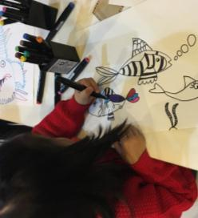
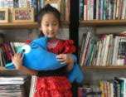
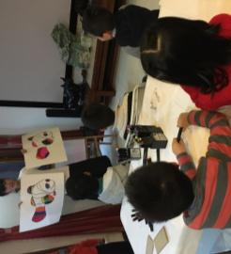
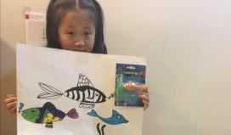
艺术教育，是一种提高个人素质、修养的新兴教育，随着中国第三产业的发展，艺术教育已经逐步占据教育体系的主要地位
博识艺术课程

Slide 9
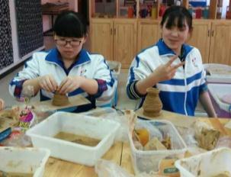
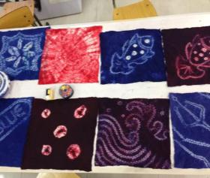
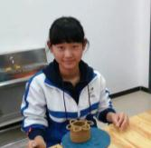
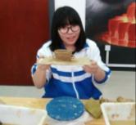
非遗进课堂
在北师大二附中

Slide 10
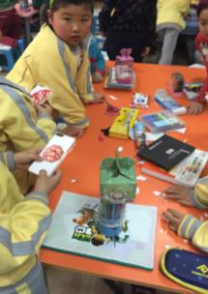
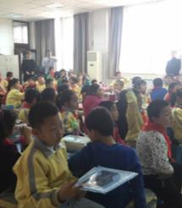
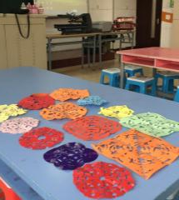
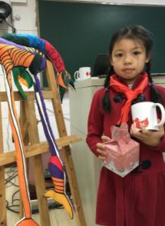
非遗进课堂
在北京兴隆小学

Slide 11
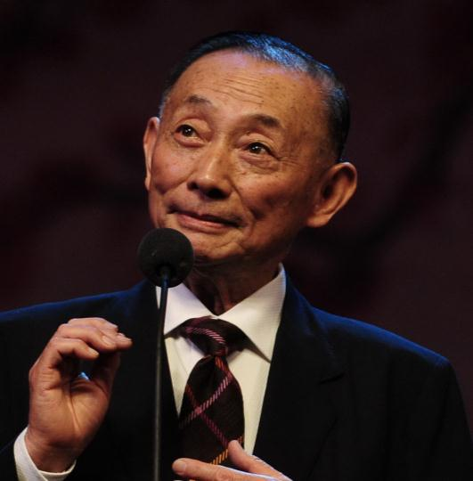
以京剧大师梅葆玖先生的遗志为核心，以京剧艺术为出发点，打造思维变革
式的京剧课程体系
以“史”为纲，辅以“量身打造”的教具，拒绝传统枯燥的“唱念做打”模式，以“普众”的形象呈现给教师学生从根本上符合教育部
戏曲进课堂
的理念，惠及全国教育体系

Slide 12
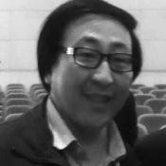
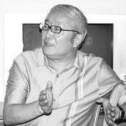
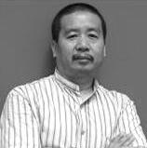
我们的专家顾问团队
周杰
侯令
尹少淳
西城区教育研修学院，体卫艺主任
国家艺术教材副主编
中央教育科学研究院艺术教育研究中心副主任
高中艺术课标组核心成员
教育部艺术教育委员会委员
中国艺术教育促进会副秘书长
国家美术课程标准研制组核心成员
首都师范大学亚洲美术教育研究发展中心主任
教育部基础教育课程改革美术课程标准研制课题组组长
教育部中小学美术教材审查委员
中国美术家协会少儿艺术委员会主任
美术教育国际协会会员中国美术教育专业委员会理事

Slide 13

02
学校咨询
艺术教育，是一种提高个人素质、修养的新兴教育，随着中国第三产业的发展，艺术教育已经逐步占据教育体系的主要地位，而除了北京电影学院、中央美术学院等高等艺术院校外，还有类似艺先锋、庶吉这样的权威培训机构在不断促进此板块的发展
PPT模板下载：www.1ppt.com/moban/ 行业PPT模板：www.1ppt.com/hangye/
节日PPT模板：www.1ppt.com/jieri/ PPT素材下载：www.1ppt.com/sucai/
PPT背景图片：www.1ppt.com/beijing/ PPT图表下载：www.1ppt.com/tubiao/
优秀PPT下载：www.1ppt.com/xiazai/ PPT教程： www.1ppt.com/powerpoint/
Word教程： www.1ppt.com/word/ Excel教程：www.1ppt.com/excel/
资料下载：www.1ppt.com/ziliao/ PPT课件下载：www.1ppt.com/kejian/
范文下载：www.1ppt.com/fanwen/ 试卷下载：www.1ppt.com/shiti/
教案下载：www.1ppt.com/jiaoan/
字体下载：www.1ppt.com/ziti/

Slide 14
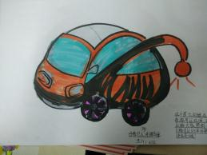
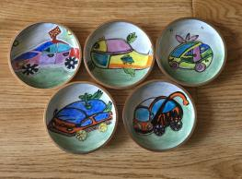
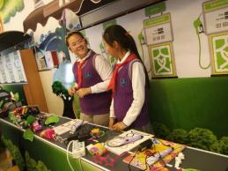
PDC实践课程
在呼家楼中心小学开展PDC实践课程，将研究性课题和3D打印等先进技术以及传统非物质文化遗产表现手段相结合

Slide 15
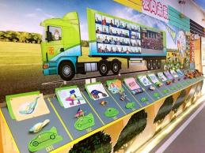
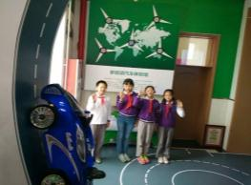
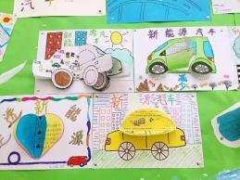
PDC实践课程
在呼家楼中心小学开展PDC实践课程，将研究性课题和3D打印等先进技术以及传统非物质文化遗产表现手段相结合

Slide 16
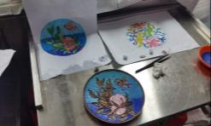
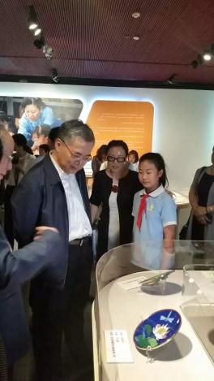
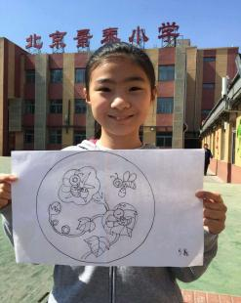
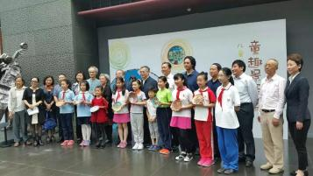
联合北京珐琅厂、市教委、文化局
于2016年“六一”儿童节期间在国家大剧院举办
童趣景泰蓝展览

Slide 17
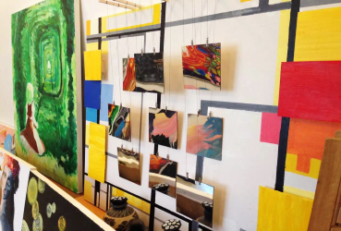
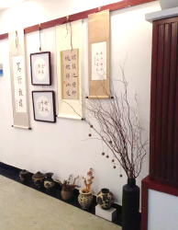
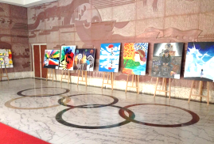
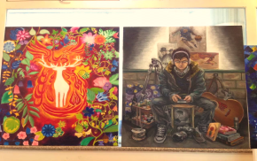
协助首都师范大学第二附属中学开办
国际交流艺术节

Slide 18
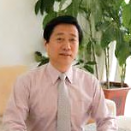
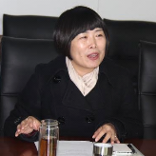
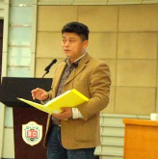
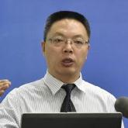
我们的专家顾问团队
张明
孙彩平
盖笑松
盖笑松
教授，博士生导师。苏州大学特聘教授。2009年被中国心理学会评定为中国心理学家。现任教育部心理学教学指导委员会委员、中国心理学会理事、中国心理学会心理学教学工作委员会副主任、中国心理学会普通心理学与实验心理学分会副会长、中国教育学会脑科学与教育研究分会理事
教授，博士生导师，教育学博士。南京师范大学教育科学学院教授，教育部人文社会科学重点研究基地南京师范大学道德教育研究所教授。加拿大英属哥伦比亚大学教育学院访问学者，美国威斯康星大学课程与教学学院访问学者。主要研究方向是德育原理，教育伦理，学校德育等
教授，博士生导师，心理学博士。东北师范大学教育学部副部长，心理学院院长。中国儿童少年基金会“中国儿童少年安全健康成长计划”专家委员，中国科协全国青少年科技活动指导专家，中国心理卫生协会青少年心理卫生专业委员会委员，吉林省心理学会副秘书长、常务理事
教授，博士生导师。教育学博士，教育部“长江学者”特聘教授。东北师范大学教育学部部长。中国教育学会农村教育分会副秘书长；中国教育学会教育管理分会理事。研究领域为教育管理与学校管理，教育学原理，教育政策，农村教育等

Slide 19

03
教育活动服务
艺术教育，是一种提高个人素质、修养的新兴教育，随着中国第三产业的发展，艺术教育已经逐步占据教育体系的主要地位，而除了北京电影学院、中央美术学院等高等艺术院校外，还有类似艺先锋、庶吉这样的权威培训机构在不断促进此板块的发展

Slide 20
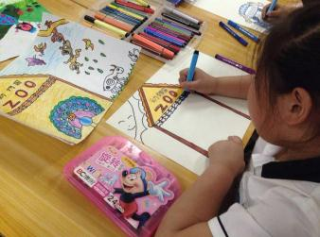
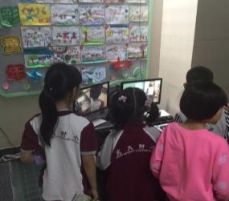
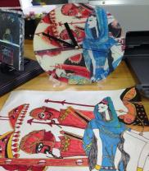
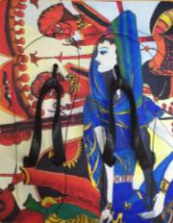
艺术创客
在北大附小，并录制成课

Slide 21
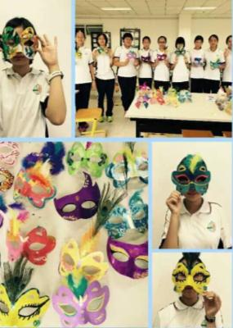
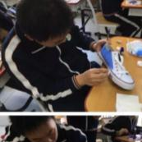
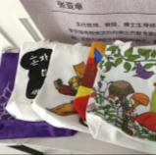
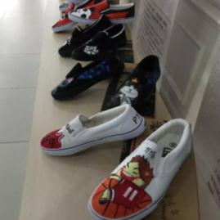
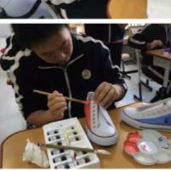
艺术创客
在宣武外国语实验学校

Slide 22
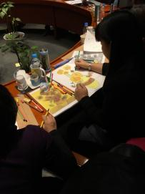
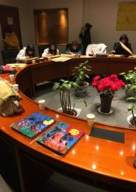
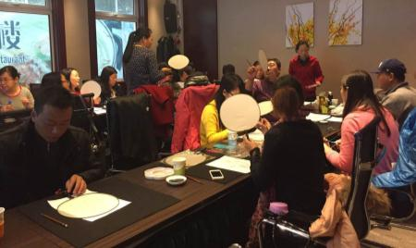
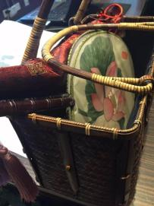
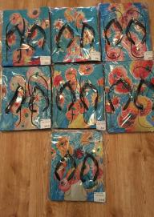
艺术创客
为八十中学全体老师做“艺术创客”教师培训，部分课程作品展示

Slide 23
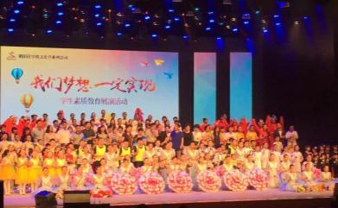
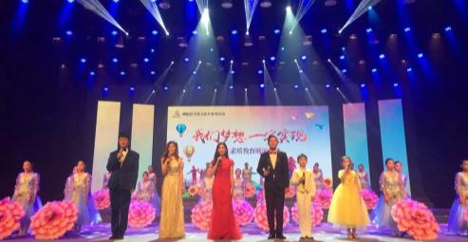
2016年朝阳区学校文化节系列展演
组织设计

Slide 24





朝 阳 区
毕业典礼
第二实验学校

Slide 25



我们的专家顾问团队
袁桂林
冯建军
于 伟
教授，博士生导师，国家督学。北京师范大学教育学部教授。中国教育学会学术委员会委员、教育部人文社科重点研究基地农村教育研究所学术委员会常务副主任、国家基础教育实验中心学术委员会委员、教育部心理健康教育专家咨询委员会委员、全国德育专业委员会理事。主要研究方向是教育基本理论、教育发展战略、农村教育理论与实践、比较教育、道德教育等
教授，博士生导师。教育学博士，哲学博士后，南京师范大学教育科学学院副院长。南京师范大学国家重点学科教育学原理带头人，教育部人文社科重点研基地南京师范大学道德教育研究所研究员。主要研究方向是教育基本理论、教育哲学、道德教育原理研究等
教授，博士生导师。东北师范大学校长助理东北师范大学附属小学校长。中国教育学会教育哲学专业委员会副主任，中国教育学会教育基本理论专业委员会委员，中国青少年研究会理事，全国教师教育课程资源专家委员会工作委员会委员、教师培训组召集人。主要是从事教育哲学的教学与研究，主要研究方向是现代性与教育、中小学校长与教师原生态教育思想等

Slide 26

04
出版服务
艺术教育，是一种提高个人素质、修养的新兴教育，随着中国第三产业的发展，艺术教育已经逐步占据教育体系的主要地位，而除了北京电影学院、中央美术学院等高等艺术院校外，还有类似艺先锋、庶吉这样的权威培训机构在不断促进此板块的发展

Slide 27






出版书籍
Publishing books

Slide 28

05
我们的团队
艺术教育，是一种提高个人素质、修养的新兴教育，随着中国第三产业的发展，艺术教育已经逐步占据教育体系的主要地位，而除了北京电影学院、中央美术学院等高等艺术院校外，还有类似艺先锋、庶吉这样的权威培训机构在不断促进此板块的发展

Slide 29

我们的团队
艺术教育，是一种提高个人素质、修养的新兴教育，随着中国第三产业的发展，艺术教育已经逐步占据教育体系的主要地位，而除了北京电影学院、中央美术学院等高等艺术院校外，还有类似艺先锋、庶吉这样的权威培训机构在不断促进此板块的发展

Slide 30

艺 术
艺术教育，是一种提高个人素质、修养的新兴教育，随着中国第三产业的发展，艺术教育已经逐步占据教育体系的主要地位，而除了北京电影学院、中央美术学院等高等艺术院校外，还有类似艺先锋、庶吉这样的权威培训机构在不断促进此板块的发展

Slide 31

艺 术
艺 术
艺 术
艺 术
艺术教育，是一种提高个人素质、修养的新兴教育，随着中国第三产业的发展，艺术教育已经逐步占据教育体系的主要地位
艺术教育，是一种提高个人素质、修养的新兴教育，随着中国第三产业的发展，艺术教育已经逐步占据教育体系的主要地位
艺术教育，是一种提高个人素质、修养的新兴教育，随着中国第三产业的发展，艺术教育已经逐步占据教育体系的主要地位
艺术教育，是一种提高个人素质、修养的新兴教育，随着中国第三产业的发展，艺术教育已经逐步占据教育体系的主要地位

Slide 32
教育类型模板
JIAOYULEIXINGMOBAN
联系我们

Slide 33



可以在下列情况使用
不限次数的用于您个人/公司、企业的商业演示。
拷贝模板中的内容用于其它幻灯片母版中使用。
不可以在以下情况使用
用于任何形式的在线付费下载。
收集整理我们发布的免费资源后，刻录光碟销售。
PPT模板下载：www.1ppt.com/moban/ 行业PPT模板：www.1ppt.com/hangye/
节日PPT模板：www.1ppt.com/jieri/ PPT素材下载：www.1ppt.com/sucai/
PPT背景图片：www.1ppt.com/beijing/ PPT图表下载：www.1ppt.com/tubiao/
优秀PPT下载：www.1ppt.com/xiazai/ PPT教程： www.1ppt.com/powerpoint/
Word教程： www.1ppt.com/word/ Excel教程： www.1ppt.com/excel/
资料下载： www.1ppt.com/ziliao/ PPT课件下载：www.1ppt.com/kejian/
范文下载： www.1ppt.com/fanwen/ 试卷下载： www.1ppt.com/shiti/
教案下载： www.1ppt.com/jiaoan/ 字体下载： www.1ppt.com/ziti/

